Slide 1
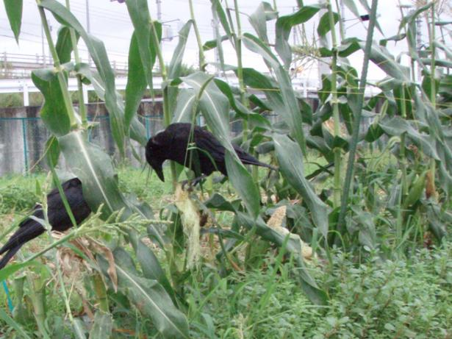
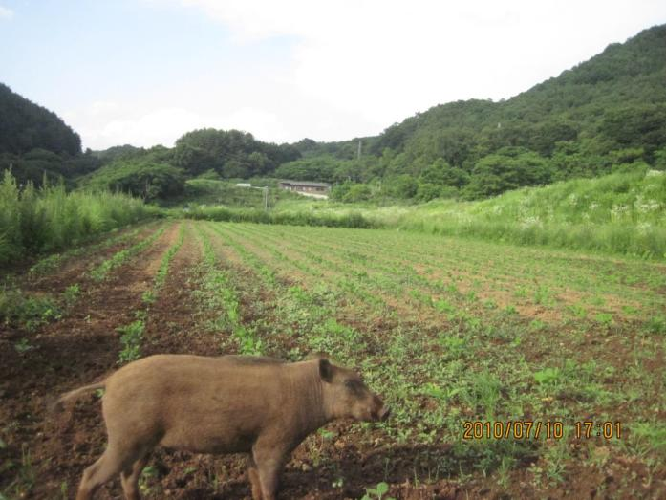
鳥獣害防止対策技術の開発および 被害発生要因の解明
山梨県総合農業技術センター 本田剛

Slide 2
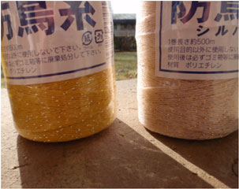
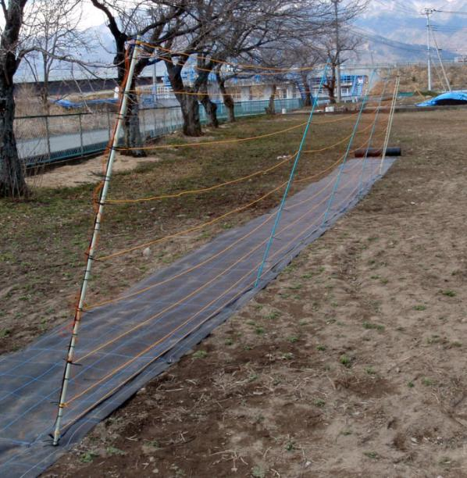
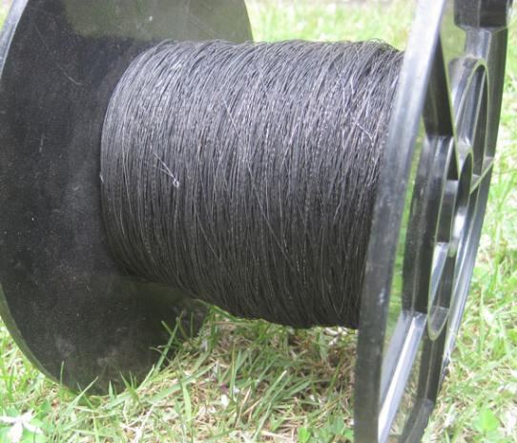
自分の畑を自分で守る技術を開発
柵 獣塀くんライト（多獣種対応可）
防鳥糸（視認性を下げる）

Slide 3
柵(獣塀くんライト)の開発
イノシシ、シカ、サル、ハクビシン等
多獣種に高い効果あり
柵の内外にカメラを設置して確認したところ、
99％以上の侵入を防止
コストは従来比80％削減

Slide 4
感電 → 忌避 → 侵入防止
獣塀くん1号の例
腰が引けているイノシシ

Slide 5
防鳥糸の原理を解明
処理区 無処理区
つや消し黒のワイヤを2.5m間隔格子状に設置
カラス類に高い効果あり
99％以上の侵入を防止

Slide 6
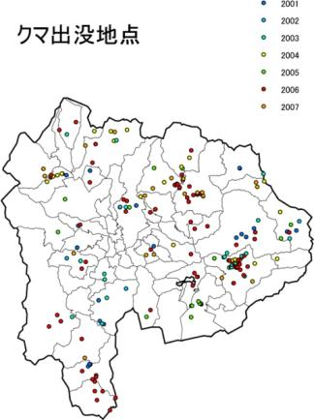
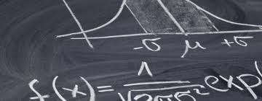
山にドングリがなくなったからケモノは里に下りてくる 一見もっともらしい仮説だがホント？
被害発生要因解明の一例
イノシシ被害とドングリには相関さえない。因果関係は当然なし。
ツキノワグマとドングリには相関あり。因果関係を示唆。
イノシシ被害対策として森林を広葉樹化することは無意味。
統計モデリング
による因果推論
GLM, Bayesian approachによる交絡統制
観察データとGIS

